Slide 1
WAV에서 MFCC로의 지식 증류를 이용한 음성감정인식 SPEECH EMOTION RECOGNITION USING KNOWLEDGE DISTILLATION WITH WAV TO MFCC
고려대학교 전기전자공학과
홍윤아, 이보경, 구본화, 고한석
2023.11.02
Notes:
안녕하세요. WAV에서 MFCC로의 지식증류를 이용한 음성감정인식을 주제로 발표할 고려대학교 홍윤아입니다.

Slide 2
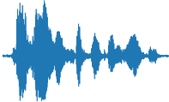
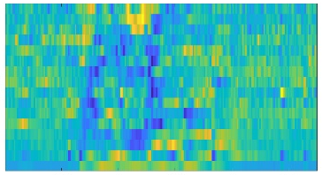
WAV에서 MFCC로의 지식 증류을 이용한 음성감정인식
Introduction
Transformer
audio의 정보를 모두 사용할 수 있다. 정확도가 높다.
모델 크기가 크다. Inference시간이 느리다.
CNN (MFCC 사용)
모델 크기가 작다. Inference 시간이 빠르다.
Audio의 모든 정보를 사용하지 못한다. 정확도가 낮다.
Knowledge distillation을 이용해서 mfcc의 정보와 함께 raw audio signal에서 추출한 정보를 사용할 수 있도록 하여 가볍고 정확도가 높은 모델을 만들고자 한다.
Network
Network
Notes:
먼저 이 주제를 결정한 이유로는 실시간으로 사용할 수 있는 경량화 모델을 만들기 위해서 입니다.
일반적으로 transformer는 raw audio signal을 사용하여 모든 audio의 정보를 사용할 수 있고 또한 좋은 성능을 내고 있습니다. 하지만 단점으로는 모델의 크기가 크고 inference 시간이 느리다는 것입니다.
그리고 mfcc를 사용하는 CNN의 장점으로는 모델 크기가 작고 inference 시간이 빠르다는 것이지만 단점으로는 음성 audio의 정보를 모두 사용하지 못한다는 것이고 정확도가 낮다는 것입니다.
그래서 이러한 것들을 봤을 때 knowledge distillation을 이용하면 transformer을 teacher로 사용함으로써 MFCC로 학습하는 student의 단점을 보완하여 경량화를 한 모델을 만들 수 있을 것이라고 예상하여 이 실험을 진행하게 되었습니다.

Slide 3
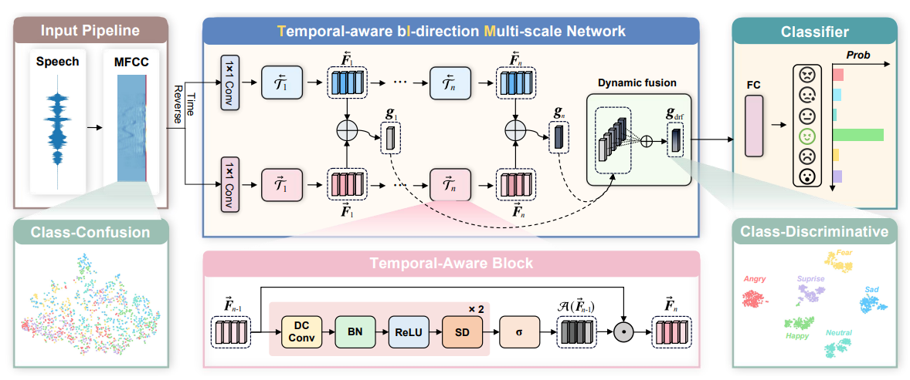
WAV에서 MFCC로의 지식 증류을 이용한 음성감정인식
Teacher-Student models
Teacher model – WAV2VEC 2.0 - base¹⁾
Student model – TIM-Net²⁾
Fig 1. TIM-Net논문의 fig 1 개요도
1) Baevski, Alexei, et al. "wav2vec 2.0: A framework for self-supervised learning of speech representations." Advances in neural information processing systems 33 (2020): 12449-12460.
2) J. Ye, X. -C. Wen, Y. Wei, Y. Xu, K. Liu and H. Shan, "Temporal Modeling Matters: A Novel Temporal Emotional Modeling Approach for Speech Emotion Recognition," ICASSP 2023
Notes:
Transformer 계열로는 wav2vec을 선정하였고 studen모델로써 cnn 계열 모델로는 TIMNET을 선정하였다.
Timnet은 ICASSP 2023년에 발표된 음성 감정인식 모델로 매우 가볍다는 특징이 있습니다.
TIMNET 간략하게 설명
Input으로 speech data를 mfcc로 변환한 다음에
Speech data를 하나는 정방향으로 하나는 역방향으로 변환해서 2개의 과정을 거침.
8개의 TAB(temporal aware block)과 2^(8-1)의 dilated rate를 가지는 conv1d
DC conv1d(Dilated Causal Convolution) + Batchnormalization + relu + spatialdropout => global average pooling
이 특징들을 다 뽑아서 합친 후 fully connected layer로 classifier.
Loss는 cross entropy

Slide 4



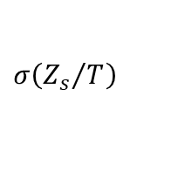
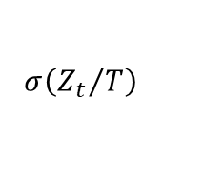

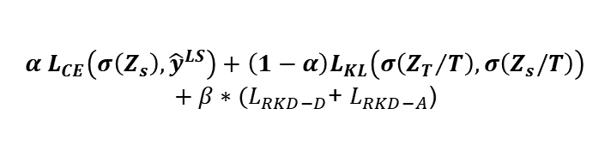
WAV에서 MFCC로의 지식 증류을 이용한 음성감정인식
Proposed knowledge distillation method
Combine logit knowledge
with relational knowledge
classifier
Softmax
(T=t)
$$σ\left({Z_{t}}/T\right)$$
Total Loss
Signal data
Teacher
Transformer base
$$Z_{t}$$
$$α L_{CE}\left(σ\left(Z_{s}\right),{\hat{y}}^{LS}\right)+\left(1−α\right)L_{KL}\left(σ\left({Z_{T}}/T\right),σ\left(Z_{s}/T\right)\right)$$
$$+ β∗{(L}_{RKD−D}\text{+ }L_{RKD−A}\text{)}$$
KL-divergence
RKD
Logit distillation³⁾
KL-divergence loss - Teacher와 Student의 logit을 이용하여 soft label, soft prediction를 사용
Cross-entropy loss - Student의 logit을 이용하여 만든 hard prediction과 label smoothing된 soft label을 사용
Softmax
(T=t)
$$σ\left({Z_{s}}/T\right)$$
classifier
MFCC data
Student
CNN base
$$Z_{s}$$
Softmax
(T=1)
$$σ\left(Z_{s}\right)$$
Cross- entropy
Hard label
Smooth label
$${\hat{y}}^{LS}$$
Fig 2. 전체 과정 개요도
3) Hinton, Geoffrey, Oriol Vinyals, and Jeff Dean. "Distilling the knowledge in a neural network." arXiv preprint arXiv:1503.02531 (2015).
Notes:
그래서 제안한 방법은 logit knowledge distillation과 함께 relational knowledge를 같이 사용하는 것입니다.
오른쪽 그림이 전체적인 과정을 그린 그림입니다.
Data는 teacher model에 들어가는 signal data를 MFCC로 변환하여 각각 teacher과 student에 input으로 들어가게 됩니다.
먼저 logit distillation에 대해서 설명하겠습니다. Logit distillation에서는 cross entropy와 kl-divergence를 loss로 사용하게 되는데 먼저 kl-divergence loss를 설명하겠습니다.
Teacher의 logit Z_t와 student의 logit Z_s로 softmax의 temperature을 1보다 큰 값으로 지정하여 teacher로는 soft label을 만들고 student로는 soft prediction을 만들어 kl_divergence loss를 계산하게 됩니다.
그리고 cross entropy로 student를 학습하게 되는데 원래 logit distillation논문에는 이때 hard label을 사용했지만 이 연구에서는 label smoothing을 추가 적용하여 cross entropy를 계산하여 학습하였습니다.
최종적으로 total loss는 이와 같습니다.
(logit distillation 부분 수식 설명)

Slide 5
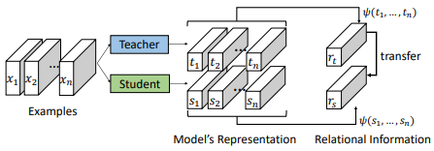
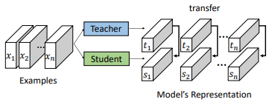
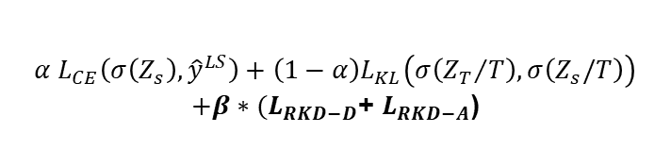
WAV에서 MFCC로의 지식 증류을 이용한 음성감정인식
Proposed knowledge distillation method
Relational knowledge distillation⁴⁾
classifier
Softmax
(T=t)
$$σ\left({Z_{t}}/T\right)$$
Signal data
Teacher
Transformer base
$$Z_{t}$$
KL-divergence
RKD
Relational knowledge distillation
Softmax
(T=t)
$$σ\left({Z_{s}}/T\right)$$
classifier
MFCC data
Student
CNN base
$$Z_{s}$$
logit knowledge distillation
Softmax
(T=1)
Fig 3. Relational knowledge distillation (Relational Knowledge Distillation논문의 fig 2)
$$σ\left(Z_{s}\right)$$
Cross- entropy
Total Loss
Hard label
Smooth label
$${\hat{y}}^{LS}$$
$$α L_{CE}\left(σ\left(Z_{s}\right),{\hat{y}}^{LS}\right)+\left(1−α\right)L_{KL}\left(σ\left({Z_{T}}/T\right),σ\left(Z_{s}/T\right)\right)$$
$$+β∗{(L}_{RKD−D}\text{+ }L_{RKD−A}\text{)}$$
Fig 2. 전체 과정 개요도
4) Park, Wonpyo, et al. "Relational knowledge distillation." Proceedings of the IEEE/CVF conference on computer vision and pattern recognition. 2019.
Notes:
그 다음으로는 relational knowledge distillation입니다.
Fig3은 relational knowledge distillation논문의 설명그림인데 logit distillation은 하나씩 비교를 하였다면 relational knowledge distillation은 그 데이터들의 관계를 고려하는 것입니다.
그래서 앞에서는 representation들의 각각의 유사성을 비교하며 학습했다면 그 representation들끼리의 관계도 중요하게 작용한다고 생각하여 relational knowledge도 같이 사용하는 것으로 추가하였습니다.

Slide 6
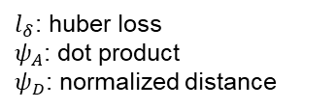
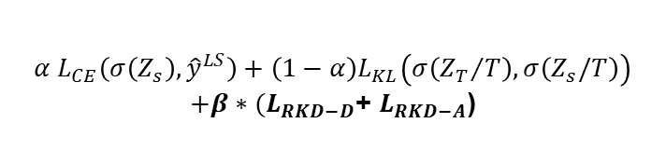
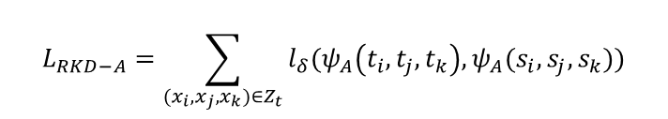
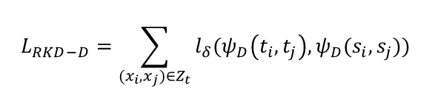
WAV에서 MFCC로의 지식 증류을 이용한 음성감정인식
Proposed knowledge distillation method
Relational knowledge distillation⁴⁾
classifier
Softmax
(T=t)
$$L_{RKD−D}=\sum_{(x_{i},x_{j})∈Z_{t}}{l_{δ}(ψ_{D}\left(t_{i},t_{j}\right),ψ_{D}(s_{i},s_{j}))}$$
$$σ\left({Z_{t}}/T\right)$$
Signal data
Teacher
Transformer base
$$Z_{t}$$
KL-divergence
$$L_{RKD−A}=\sum_{(x_{i},x_{j},x_{k})∈Z_{t}}{l_{δ}(ψ_{A}\left(t_{i},t_{j},t_{k}\right),ψ_{A}(s_{i},s_{j},s_{k}))}$$
RKD
$l_{δ}$: huber loss
$ψ_{A}$: dot product
$ψ_{D}$: normalized distance
Softmax
(T=t)
$$σ\left({Z_{s}}/T\right)$$
classifier
MFCC data
Student
CNN base
$$Z_{s}$$
Softmax
(T=1)
$$σ\left(Z_{s}\right)$$
Cross- entropy
Total Loss
$$α L_{CE}\left(σ\left(Z_{s}\right),{\hat{y}}^{LS}\right)+\left(1−α\right)L_{KL}\left(σ\left({Z_{T}}/T\right),σ\left(Z_{s}/T\right)\right)$$
$$+β∗{(L}_{RKD−D}\text{+ }L_{RKD−A}\text{)}$$
Hard label
Smooth label
$${\hat{y}}^{LS}$$
Fig 2. 전체 과정 개요도
4) Park, Wonpyo, et al. "Relational knowledge distillation." Proceedings of the IEEE/CVF conference on computer vision and pattern recognition. 2019.
Notes:
Loss수식을 설명하자면 RKD의 distance부분은 각 데이터들을 normalize하고 huber loss를 구하게 됩니다.
여기서 X는 Z_t의 representation들을 의미합니다.
그리고 angle부분은 데이터들을 normalize하고 dot product를 한 후 huber loss를 사용하여 distillation 하게 됩니다.
그래서 최종적으로 weight 파라미터와 RKD loss를 합쳐서 사용하게 됩니다.
그래서 최종적으로 total loss는 아래와 같게 되게 됩니다.

Slide 7

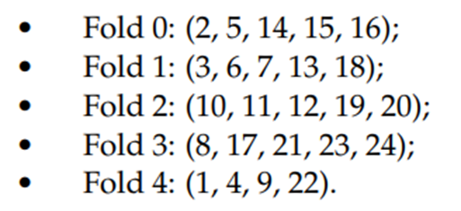
WAV에서 MFCC로의 지식 증류을 이용한 음성감정인식
Experiments
Dataset
RAVDESS (5 fold)
8 classes: Neutral, Calm, Happy, Sad, Angry, Fear, Disgust, Surprise
24 actors (남자 12명, 여자 12명) / 1440개 data
Augmentation : gaussian noise, scaling amplitude, shift, scaling pitch (50%) / padding (84351로 전체 통일)
Neutral-1
Calm-1
Surprise-2
Fig 4.Actor기준 fold
Notes:
그 다음으로 방법인데 데이터로는 음성감정인식에 사용되는 데이터셋인 RAVDESS를 사용하였습니다.
RAVDESS에 대해 간략하게 설명하자면 이 데이터셋은 8개의 클래스가 있고 남자 actor 12명, 여자 actor 12명으로 총 24명의 actor로 구성이 되어있고 1440개의 데이터로 이루어져 있습니다.
북미 억양을 사용하고 감정발화는 1과 2로 보통과 강함으로 나누어서 이루어져 있습니다.
Neutral와 calm의 특징적인 차이가 거의 없다고 생각하여 calm을 neutral에 포함시켜서 총 7 class로 학습을 진행함.
음원을 들어보면 neutral과 calm이 비슷하다는 것을 알 수 있습니다.
그리고 다른 데이터로는 surprise를 예시로 들고 왔는데 강약조절이 다른 것을 보여드리기 위해서 강한 데이터를 가져왔습니다.
Neutral과 calm은 잔잔하게 말하는데 surprise처럼 강하게 말하는 등 정도의 힘의 차이를 가지고 있다는 것을 알 수 있다.
그리고 추가로 augmentation을 진행하였습니다.
Audio augmentation은 noise추가, amplitude 스케일링과 shift, pitch조정을 하였고 모든 데이터의 길이를 같게 하기 위해 padding을 진행하였고 padding위치는 랜덤으로 지정하였습니다.
그리고 cross validation을 이용하여 5fold로 실험을 했는데 fold0으로 성능을 평가하였습니다.

Slide 8
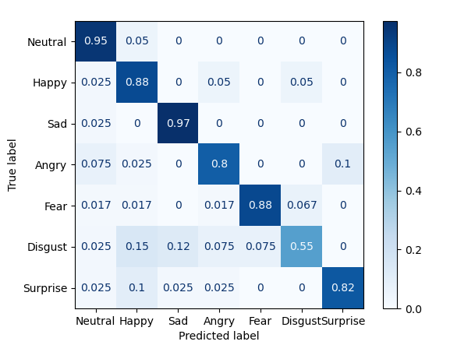
WAV에서 MFCC로의 지식 증류을 이용한 음성감정인식
Experiments
Performance of teacher model
Wav2Vec2.0 - base
TRAIN | TEST | Fold 0
 |  | 5-CV accuracy | Weighted F1-Score
RAVDESS(7) | RAVDESS(7) | 84.00% | 83.47%
Fig 5. Teacher confusion matrix
-> disgust class에 대한 정확도가 다른 클래스들에 비해서 떨어짐.
Notes:
먼저 teacher모델의 성능입니다.
RAVDESS를 7class로 만들어서 cross validation을 했는데 성능지표는 그 중 fold0을 기준으로 하였습니다.
그래서 fold 0의 정확도는 84%이고 F1 score는 83.47%가 나왔습니다.
Confusion matrix는 다른 클래스는 모두 80%이상의 정확도를 가지고 있으나 disgust class에 대한 정확도가 55%로 다른 클래스들에 비해서 떨어진다는 것입니다.
그 중에서도 disgust를 happy와 sad로 주로 잘못 인식함. Surprise에 대한 경우에도 happy로 잘못 인식하였고 angry도 surprise로 잘못 인식하였습니다.
이는 angry와 surprise가 둘다 톤이 높다는 점에서 비슷해서 이런 결과가 나온것으로 예상했습니다.

Slide 9
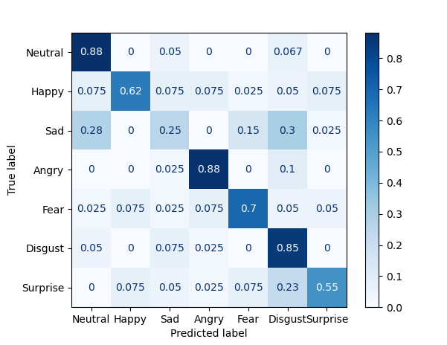
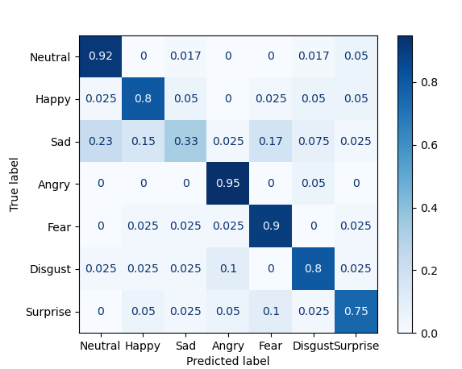
WAV에서 MFCC로의 지식 증류을 이용한 음성감정인식
SER Model | CPU latency | GPU latency | Acc
Teacher Model (Wav2Vec2.0 - base) + ONNX | 0.2507s | 0.0239s | 84.00%
Student Model (Timnet) + ONNX | 0.0018s | 0.0016s | 78.67%
SER Model | Parameters | CPU latency | GPU latency | FLOPs | Acc
Teacher Model (Wav2Vec2.0 - base) | 94,967,687 | __ | 0.0862s | 26.8621G | 84.00%
Student Model (Timnet) | 245,235 | 0.0444s | 0.0342s | 0.0883 G | 78.67%
Experiments
Original model
Distillation model (CE + KL)
TRAIN | TEST | Fold 0
 |  | 5-CV accuracy | Weighted F1-Score
RAVDESS(7) | RAVDESS(7) | 71.67% | 70.15%
TRAIN | TEST | Fold 0
 |  | 5-CV accuracy | Weighted F1-Score
RAVDESS(7) | RAVDESS(7) | 78.67% | 80.11%
Fig 6. Original TIM-Net confusion matrix
Fig 7. Distillated TIM-Net confusion matrix (CE + KL)
-> sad class가 neutral, fear, disgust로 잘못 분류
-> distillation을 했을 때 teacher와 다르게 disgust가 잘 예측됨
Notes:
그 다음으로는 왼쪽은 TIM-net으로만 학습했을 때의 정확도와 confusion matrix 입니다.
Fold 0을 기준으로 accuracy 는 71.67%가 나왔고 F1 score 는 70.15%가 나왔습니다.
Confusion matrix를 보면 원래 기본 Timnet으로만 정확도를 실험했을 때 크게 나타나는 특징은 sad class가 유난히 잘 안 나온다는 것이다.
Sad class가 neutral, fear, disgust로 잘못 분류된다는 것이고 이 외에도 surprise class가 disgust로 잘못 분류되어 있다.
그 다음으로 logit distillation을 해서 cross entropy와 kl-divergence loss를 이용해서 학습을 했을 때입니다. Logit distillatio만 했을 때 accuracy는 78.67%가 나왔고 F1 score는 80.11%가 나왔습니다. 처음에 signal data를 쓰고 더 풍부한 정보를 가지고 있는 teacher을 사용하면 MFCC를 사용하는 CNN의 성능이 좋아지지 않을까 예측하였는데 그 가정이 맞았다는 것을 fig7을 통해서 증명되었다고 생각합니다.. confusion matrix를 보면 distillation을 했을 때 teacher와 다르게 disgust가 잘 예측되고 있다는 것을 알 수 있었습니다. 하지만 student의 경향성을 따라가고 있어서 distillation을 하지 전보다는 약간 높아졌지만 그래도 sad부분의 정확도가 낮게 나온 것을 확인할 수 있었습니다. 그래서 feature들 간의 관계도 추가로 학습하면 도움이 되지 않을까 예측했습니다.

Slide 10
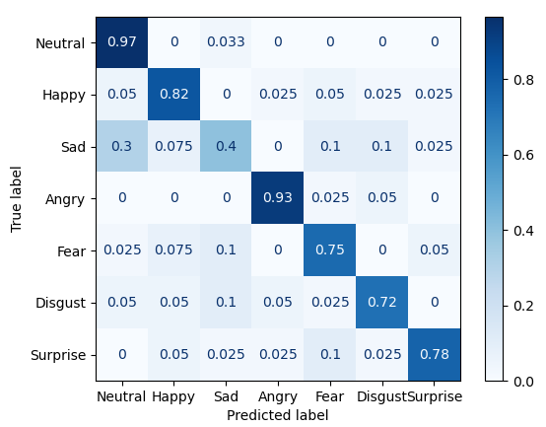
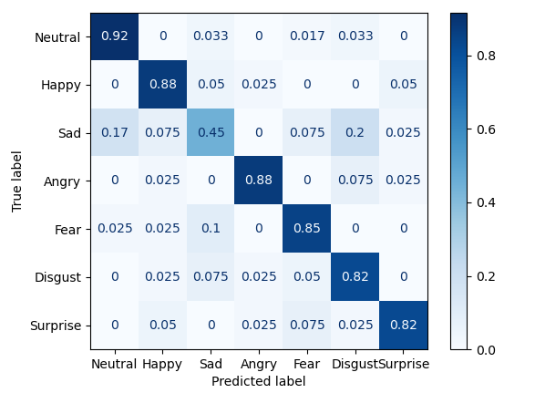
WAV에서 MFCC로의 지식 증류을 이용한 음성감정인식
Experiments
Distillation model (CE + KL) without soft label
Distillated model (CE + KL + RKD)
TRAIN | TEST | Fold 0
 |  | 5-CV accuracy | Weighted F1-Score
RAVDESS(7) | RAVDESS(7) | 78.00% | 78.84%
TRAIN | TEST | Fold 0
 |  | 5-CV accuracy | Weighted F1-Score
RAVDESS(7) | RAVDESS(7) | 81.00% | 81.48%
Fig 8. Distillated TIM-Net confusion matrix (CE + KL) w/o soft label
Fig 9. Distillated TIM-Net confusion matrix (CE + KL + RKD)
-> class 정확도가 골고루 높지 않음. Neutral과 angry의 정확도만 확연히 높은 것을 확인할 수 있음
-> 최종적으로 distillation을 해도 기본 Timnet의 경향성을 따라가는 것을 확인.
Notes:
그 다음으로는 soft label이 없을 때와 비교를 하기 위한 실험입니다. Soft label을 추가하지 않았을 때는 정확도 측면에서는 적용했을 때와 비슷한 성능이 나왔지만 F1 score가 soft label을 적용했을 때와 비교해서 1.3정도 더 낮게 나옵니다. Soft label을 적용했을 때와 다른 점은 Fig7과 비교하면 soft label이 없을 때 sad의 정확도는 0.07정도 더 높았지만 나머지 클래스에서는 골고루 학습이 되지 않은 것을 확인할 수 있었습니다. 그리고 neutral과 angry만 두드러지게 학습이 잘 되었다는 것을 확인할 수 있었습니다.
그리고 다음은 logit distillation과 rkd를 다 적용한 결과인데 accuracy는 81%이고 F1 score는 81.48%이 나왔습니다. Sad 레이블을 제외하고 일반적으로 다 80%의 정확도를 넘기며 정확도 향상을 보여줬습니다. 하지만 이 경우에도 sad class의 정확도가 0.05정도 상승했을 뿐 정확도가 두드러지게 나오지 않았습니다. 이 경우에도 student의 경향성을 많이 따라간 것을 확인할 수 있었습니다.
Sad가 낮게 나오는 이유는 모델때문인지 데이터때문인지 다른 데이터와 다른 모델로 테스트를 해보지 않아서 잘 모르겠으나 그 부분에서도 확인을 할 예정이고 예측하기로는 모델때문에 이런 것이 아닌가 생각이 든다

Slide 11
WAV에서 MFCC로의 지식 증류을 이용한 음성감정인식
Conclusion
제안된 distillation 방법은 CNN 기반의 경량화 음성 감정 인식 모델에 효과적인 모습을 나타냄
기본적인 logit knowledge 뿐만 아니라 특징들 간의 상대적인 knowledge를 전달함으로써 더욱 향상된 student 모델을 획득할 수 있었음
실험 결과 중 sad class에 대한 정확도가 낮은 경향을 보였으므로 이 점을 보완하는 부분을 향후 연구 내용에 포함할 것임
Future work
RAVDESS 데이터 외에 다른 데이터 추가
Sad class의 정확도가 낮으므로 클래스간 구분을 잘 할 수 있게 contrastive learning 추가
다른 distillation 방법들도 시도해 볼 예정
Notes:
마지막으로 conclusion 입니다. 이번에 제안된 distillation 방법은 CNN 기반의 경량화 음성 감정 인식 모델에 효과적인 모습을 나타냅니다. 그리고 logit knowledge 뿐만 아니라 특징들 간의 상대적인 knowledge 를 전달함으로써 더욱 향상된 student 모델을 획득할 수 있었습니다. 실험 결과 중 sad class에 대한 정확도가 낮은 경향을 보였으므로 이 점을 보완하는 부분을 향후 연구 내용에 포함할 것임
.
그리고 future work로는 RAVDESS 데이터 외에 다른 데이터를 추가할 것이고 실험 결과를 보면 sad class의 정확도가 낮으므로 클래스간 구분을 잘 할 수 있게 contrastive learning을 추가할 것이고 다른 distillation방법들도 시도해 볼 예정입니다.

Slide 12
감사합니다
이 성과는 정부(과학기술정보통신부)의 재원으로 한국연구재단의 지원을 받아 수행된 연구임(NRF-2023R1A2C2005916).
Notes:
이상으로 발표를 마치겠습니다. 감사합니다.

